Slide 1

Corso blazor
Giorno 2

Slide 2
Programma Giorno 1
Introduzione Html e Javascript
Panoramica su Blazor (Server vs WebAssembly)
Razor e componenti base
Ciclo di vita componenti e gestione eventi

Slide 3
Programma Giorno 2
Api rest con HttpClient
Dependency Injection
Stato (sessionStorage/localStorage)
Implementazione SignalR

Slide 4
Programma giorno 3
Utilizzo di HTML e CSS in blazor per lo styling
Librerie di componenti
Esercizi pratici

Slide 5
Programma giorno 4
Approfondimenti ed esercitazioni

Slide 6
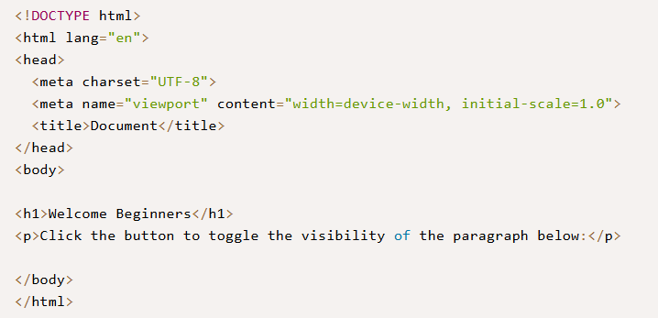
HTML
Elementi costitutivi di una pagina Web L'HTML (Hypertext Markup Language) è la spina dorsale di ogni pagina Web. Definisce la struttura e il contenuto di una pagina web utilizzando vari elementi, come intestazioni, paragrafi, immagini, collegamenti ed elenchi. Ecco alcuni punti chiave da capire:
Struttura HTML di base: gli elementi essenziali come , , e .<html><head><body>
Tag e attributi: come utilizzare tag come , , , e attributi come , , e .<h1><p><img>srcalthref
Elementi semantici: Introduzione ai tag semantici come , , , e al loro significato nella strutturazione dei contenuti.<header><nav><section>
Creazione di moduli: comprensione degli elementi del modulo come , , , e dei relativi attributi per l'input dell'utente.<input><select><textarea>

Slide 7
Storage
SessionStorage
ProtectedSessionStore
LocalStorage
ProtectedLocalStore

